Slide 1
Pusing Kasih Judul Apa
Keyisa Raihan Illah Setiadi
5025211002

Slide 2
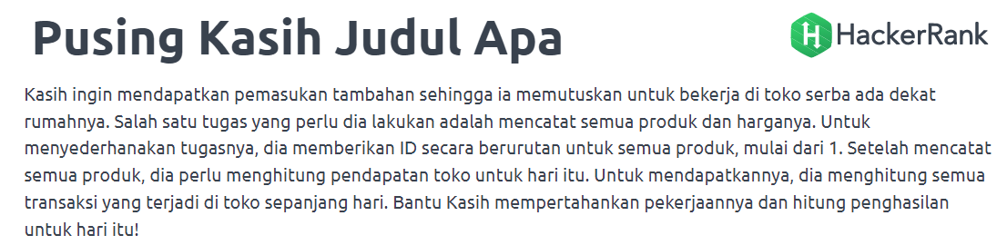
Soal

Slide 3
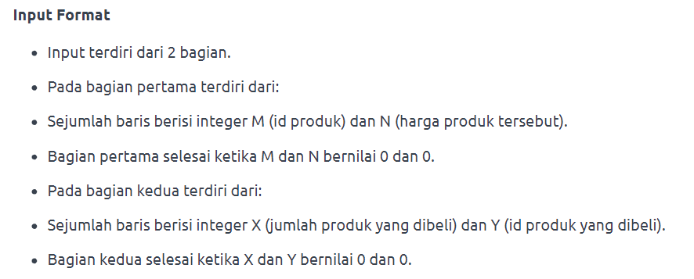
Input Format

Slide 4
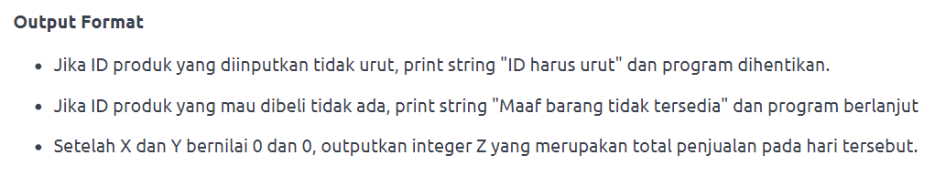
Output Format

Slide 5
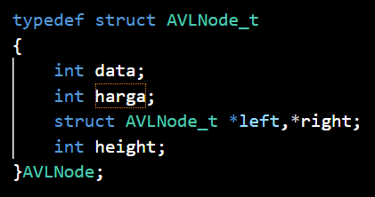
Struct

Slide 6
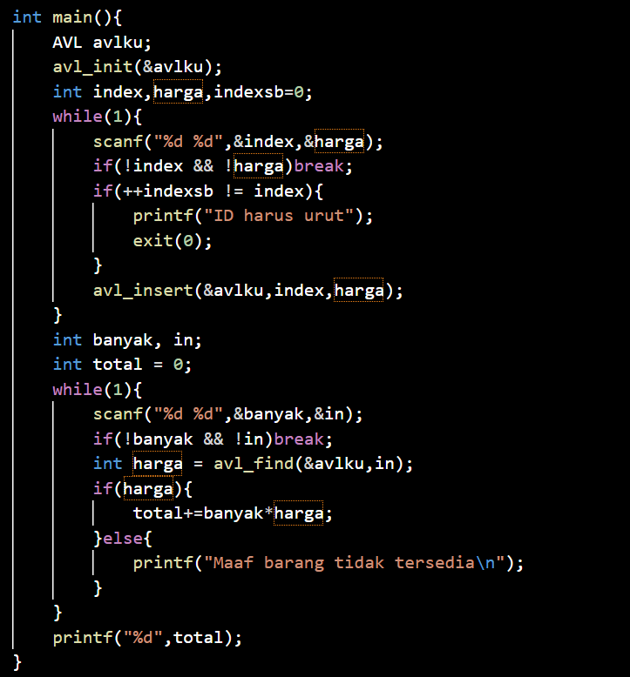

Slide 7
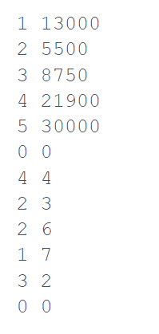
TestCase
1
2
3

Slide 8
TestCase
2
3
1

Slide 9
TestCase
2
3
1
4
5

Slide 10
TestCase
2
1
4
3
5

Slide 11
TestCase
2
1
4
Total=0
Total += 21.900*4
3
5

Slide 12
TestCase
2
1
4
Total=87.600
Total += 2*8.750
3
5

Slide 13
TestCase
2
1
4
Total=105.100
ID tidak Ditemukan
3
5

Slide 14
TestCase
2
1
4
Total=105.100
ID Tidak ditemukan
3
5

Slide 15
TestCase
2
1
4
Total=105.100
Total += 3*5500
3
5

Slide 16
TestCase
2
1
4
Total=121.600
3
5

Slide 17
Terima Kasih

